Slide 1
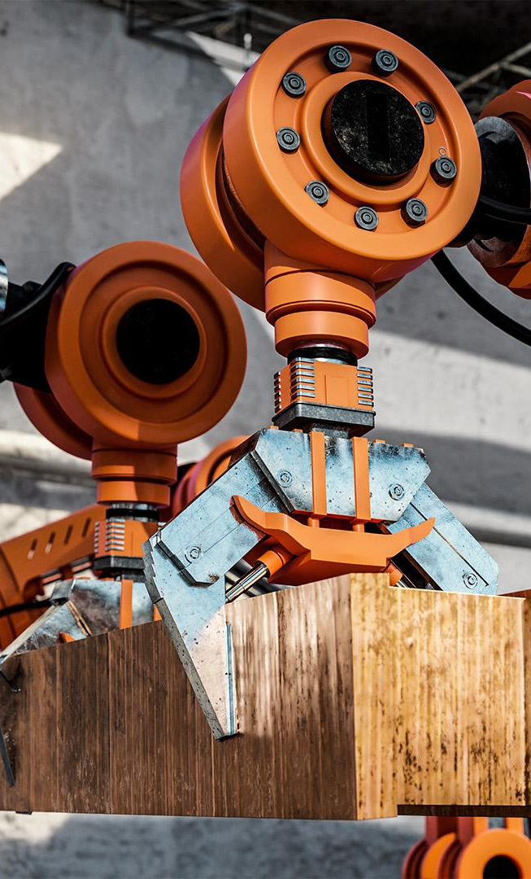
NHIỆT LIỆT CHÀO MỪNG CÁC EM ĐẾN VỚI BÀI HỌC MỚI!

Slide 2

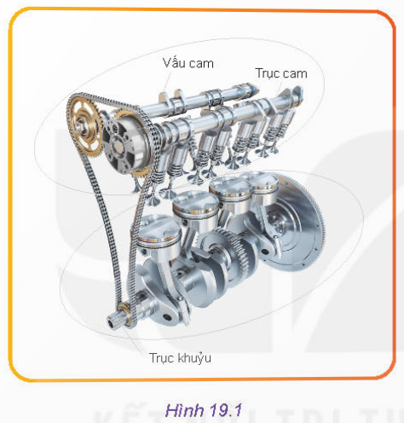
KHỞI ĐỘNG
Quan sát hình 19.1 SGK tr. 93 và trả lời câu hỏi:
Nhận biết chi tiết xu páp trên hình 19.1.
Xu páp đóng, mở được thực hiện như thế nào?

Slide 3
KHỞI ĐỘNG
Thông qua bộ truyền dẫn xích từ trục khuỷu tới trục cam, trục khuỷu sẽ kéo trục cam quay khi động cơ làm việc.

Slide 4
KHỞI ĐỘNG
Trên trục cam có các vấu cam, khi trục cam quay sẽ làm vấu cam quay theo và tì lên bộ truyền dẫn nén lò xo của cơ cấu lại để mở xu páp.
Sau khi vấu cam không tì lên bộ truyền dẫn nữa thì xu páp đóng lại nhờ hồi vị lò xo của cơ cấu.

Slide 5
BÀI 19: CÁC CƠ CẤU
TRONG ĐỘNG CƠ ĐỐT TRONG

Slide 6
NỘI DUNG BÀI HỌC
I
Cơ cấu trục khuỷu thanh truyền
II
Cơ cấu phối khí
III
Thân máy và nắp máy

Slide 7
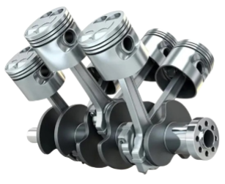
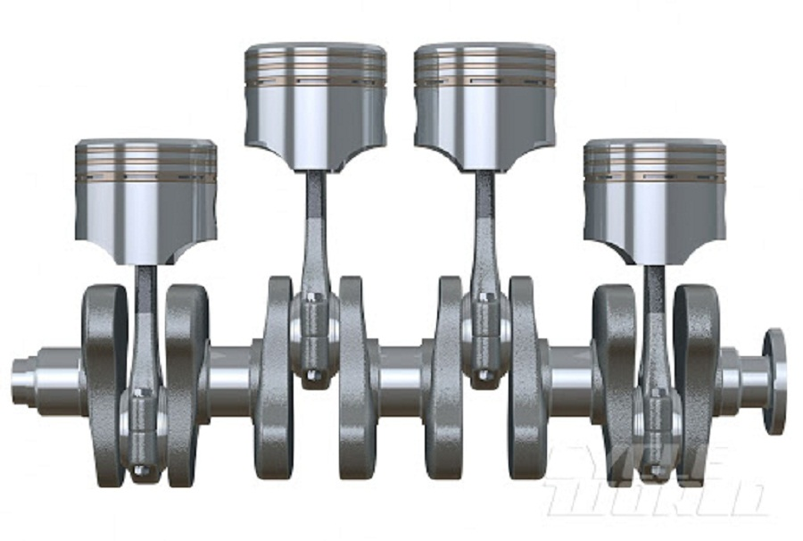
I.
Cơ cấu trục khuỷu thanh truyền

Slide 8
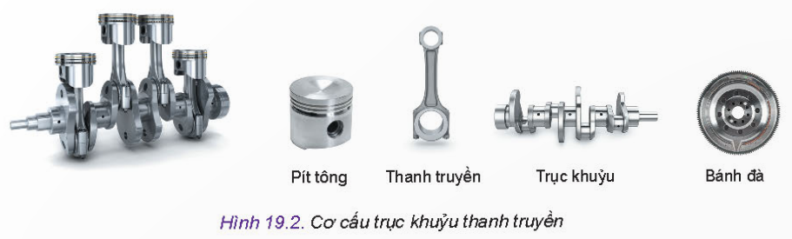
I. CƠ CẤU TRỤC KHUỶU THANH TRUYỀN
I. CƠ CẤU TRỤC KHUỶU THANH TRUYỀN
Quan sát hình 19.2 SGK tr. 93 và trả lời câu hỏi:
Nêu các chi tiết chính và chuyển động của các chi tiết trong cơ cấu trục khuỷu thanh truyền khi động cơ làm việc.

Slide 9
I. CƠ CẤU TRỤC KHUỶU THANH TRUYỀN
Cơ cấu trục khuỷu thanh truyền trong động cơ đốt trong:
Pít-tông
Trục khuỷu
Thanh truyền
Bánh đà

Slide 10
I. CƠ CẤU TRỤC KHUỶU THANH TRUYỀN
Khi động cơ làm việc: pít-tông chuyển động tịnh tiến truyền lực cho thanh truyền và làm trục khuỷu quay.
Pít-tông
Trục khuỷu
Thanh truyền
Bánh đà

Slide 11

I. CƠ CẤU TRỤC KHUỶU THANH TRUYỀN
Khám phá
Thảo luận theo nhóm đôi và trả lời câu hỏi: Quan sát hình 19.2 và cho biết thanh truyền được kết nối với pít-tông và trục khuỷu như thế nào?

Slide 12
I. CƠ CẤU TRỤC KHUỶU THANH TRUYỀN
Khám phá
Pít-tông lắp với một đầu (đầu nhỏ) của thanh truyền bằng chốt pít-tông, đầu còn lại (đầu to) của thanh truyền lắp với chốt khuỷu của trục khuỷu để truyền lực từ pít-tông đến trục khuỷu và ngược lại.

Slide 13
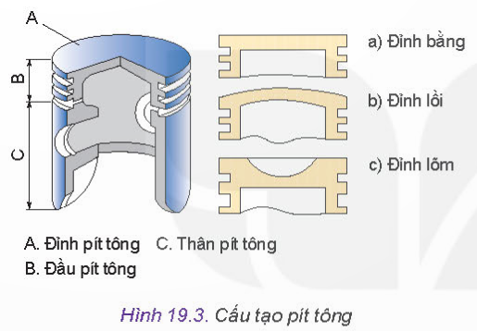
I. CƠ CẤU TRỤC KHUỶU THANH TRUYỀN
1. Pít-tông
Đọc nội dung mục I.1, quan sát hình 19.3 SGK tr. 94 và trả lời câu hỏi:
Nêu nhiệm vụ và cấu tạo của pít-tông.

Slide 14
I. CƠ CẤU TRỤC KHUỶU THANH TRUYỀN
1. Pít-tông
Nhiệm vụ: Pít-tông cùng với xi lanh và nắp máy tạo thành không gian làm việc; pít-tông nhận lực đẩy của khí cháy truyền cho trục khuỷu trong kì nổ và nhận lực từ trục khuỷu trong các kì nạp, nén và thải.

Slide 15
I. CƠ CẤU TRỤC KHUỶU THANH TRUYỀN
1. Pít-tông
Cấu tạo gồm 3 phần chính:
(B) Đầu pít-tông: có các rãnh để lắp xéc măng khí và xéc măng dầu.
(A) Đỉnh pít-tông: nơi trực tiếp nhận lực đẩy của khí cháy.
(C) Thân pít-tông: có nhiệm vụ dẫn hướng cho pít-tông chuyển động trong xi lanh.

Slide 16


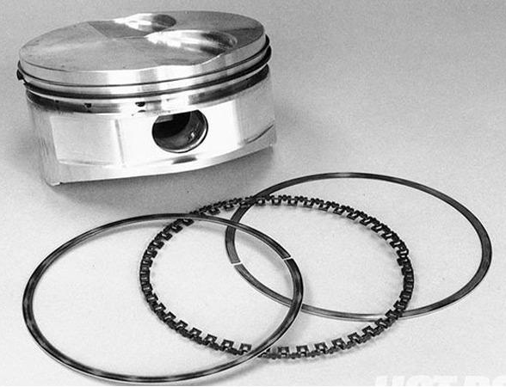
I. CƠ CẤU TRỤC KHUỶU THANH TRUYỀN
1. Pít-tông
Kết nối năng lực
Em hãy tìm hiểu và cho biết nhiệm vụ của xéc măng. Có mấy loại xéc măng? Đó là những loại nào?

Slide 17
I. CƠ CẤU TRỤC KHUỶU THANH TRUYỀN
1. Pít-tông
Nhiệm vụ: bao kín buồng cháy.
Kết nối năng lực
Phân loại:
Xéc măng khí: ngăn không cho khí cháy lọt từ buồng chảy xuống các te; làm mát đỉnh pít-tông.
Xéc măng dầu: ngăn không cho dầu bôi trơn từ các te lọt vào buồng cháy.

Slide 18
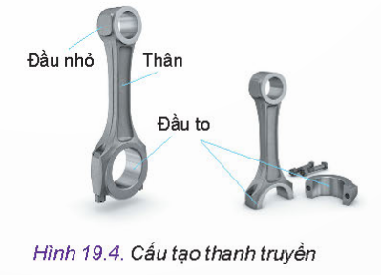
I. CƠ CẤU TRỤC KHUỶU THANH TRUYỀN
2. Thanh truyền
Đọc nội dung mục I.2, quan sát hình 19.4 SGK tr. 94 và trả lời câu hỏi:
Nêu nhiệm vụ và cấu tạo thanh truyền.

Slide 19
I. CƠ CẤU TRỤC KHUỶU THANH TRUYỀN
2. Thanh truyền
Nhiệm vụ: Thanh truyền là chi tiết nối pít-tông và trục khuỷu, thực hiện truyền lực giữa các chi tiết đó.

Slide 20
I. CƠ CẤU TRỤC KHUỶU THANH TRUYỀN
2. Thanh truyền
Cấu tạo: đầu nhỏ, thân và đầu to.
Đầu nhỏ thanh truyền lắp với chốt pít-tông.
Thân thanh truyền nối đầu nhỏ với đầu to.
Đầu to thanh truyền lắp với chốt khuỷu của trục khuỷu.

Slide 21
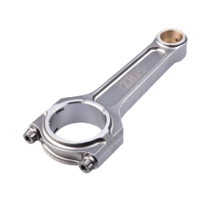
I. CƠ CẤU TRỤC KHUỶU THANH TRUYỀN
2. Thanh truyền
Tưởng tượng cắt ngang thân thanh truyền, hãy vẽ tiết diện mặt cắt và giải thích về hình dáng của tiết diện đó.
Kết nối năng lực

Slide 22
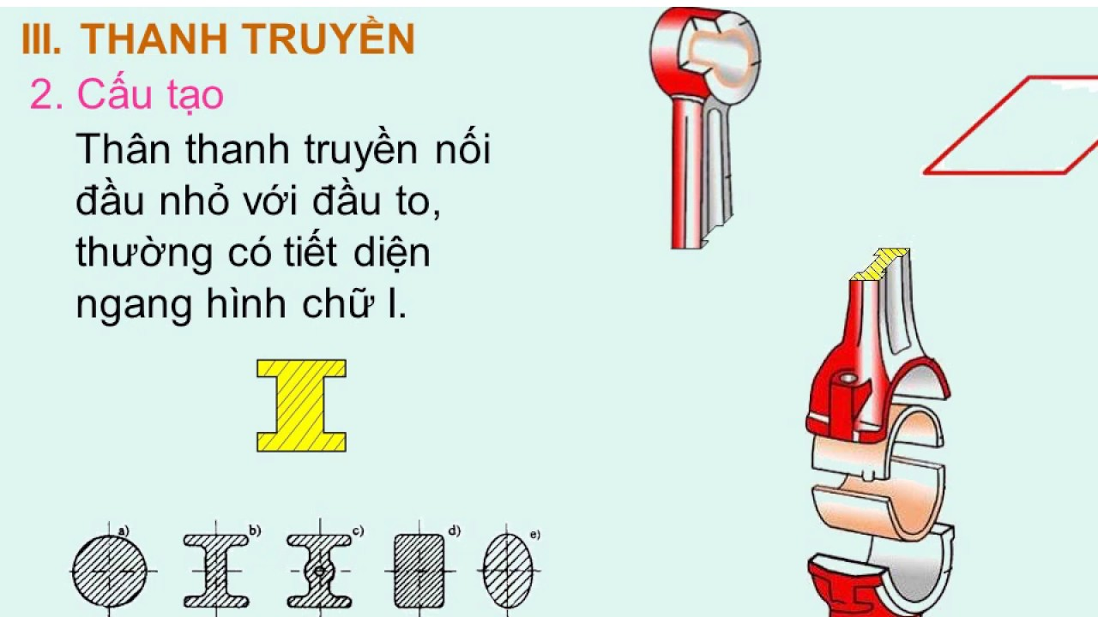

I. CƠ CẤU TRỤC KHUỶU THANH TRUYỀN
2. Thanh truyền
Khi cắt ngang thanh truyền trên hình 19.4 sẽ cho tiết diện mặt cắt hình chữ I, với hình dáng này sẽ tăng tính cứng của thân thanh truyền.
Kết nối năng lực

Slide 23
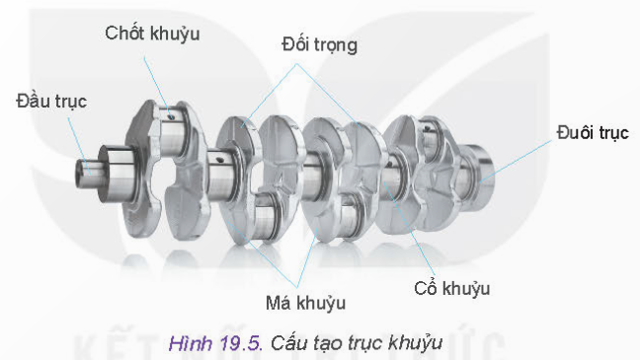
I. CƠ CẤU TRỤC KHUỶU THANH TRUYỀN
3. Trục khuỷu
Đọc nội dung mục I.3, quan sát hình 19.5 SGK tr. 95 và trả lời câu hỏi:
Nêu nhiệm vụ và cấu tạo trục khuỷu.

Slide 24
I. CƠ CẤU TRỤC KHUỶU THANH TRUYỀN
3. Trục khuỷu
Nhiệm vụ: Trục khuỷu nhận lực từ thanh truyền và tạo ra mô men quay để truyền đến các máy công tác.

Slide 25
Đối trọng: phần gắn liền với má khuỷu hoặc ghép với má khuỷu bằng bu lông nhằm cân bằng chuyển động của động cơ.
I. CƠ CẤU TRỤC KHUỶU THANH TRUYỀN
3. Trục khuỷu
Cấu tạo:
Chốt khuỷu: nơi lắp đầu to thanh truyền.
Đuôi trục: lắp với bánh đà và cơ cấu truyền lực tới máy công tác.
Đầu trục: dẫn động một số cơ cấu và hệ thống của động cơ.
Má khuỷu: phần nối giữa cổ khuỷu và chốt khuỷu.
Cổ khuỷu: trục quay của trục khuỷu.

Slide 26

I. CƠ CẤU TRỤC KHUỶU THANH TRUYỀN
3. Trục khuỷu
Khám phá
Quan sát và cho biết trục khuỷu trên hình 19.5 dùng cho động cơ có bao nhiêu xi lanh? Nêu nhận xét về vị trí giữa các cổ khuỷu với chốt khuỷu.

Slide 27
I. CƠ CẤU TRỤC KHUỶU THANH TRUYỀN
3. Trục khuỷu
Khám phá
Trục khuỷu trên hình 19.5 sử dụng cho động cơ 4 xi lanh, vì trên đó có 4 chốt khuỷu, vị trí để lắp đầu to thanh truyền.

Slide 28
I. CƠ CẤU TRỤC KHUỶU THANH TRUYỀN
3. Trục khuỷu
Khám phá
Giữa các cổ khuỷu sẽ có một chốt khuỷu và hai má khuỷu: chốt khuỷu để lắp đầu to thanh truyền, má khuỷu kết nối giữa cổ khuỷu với chốt khuỷu.

Slide 29

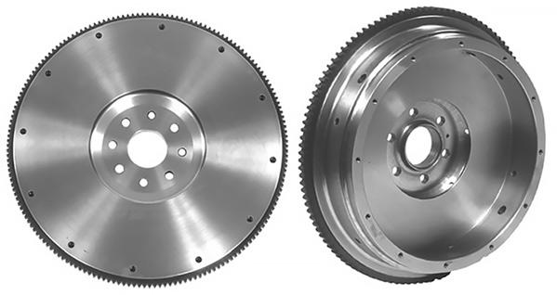
I. CƠ CẤU TRỤC KHUỶU THANH TRUYỀN
4. Bánh đà
Thảo luận nhóm
Thảo luận theo nhóm đôi, đọc nội dung mục I.4 và trả lời câu hỏi:
Nêu vai trò và đặc điểm cấu tạo của bánh đà.

Slide 30
I. CƠ CẤU TRỤC KHUỶU THANH TRUYỀN
4. Bánh đà
Có vai trò giữ cho độ không đồng đều của động cơ nằm trong giới hạn cho phép.
Là nơi lắp các chi tiết của cơ cấu khởi động.
Kết cấu: dạng đĩa, dạng vành, dạng chậu hoặc dạng vành có nan hoa.

Slide 31
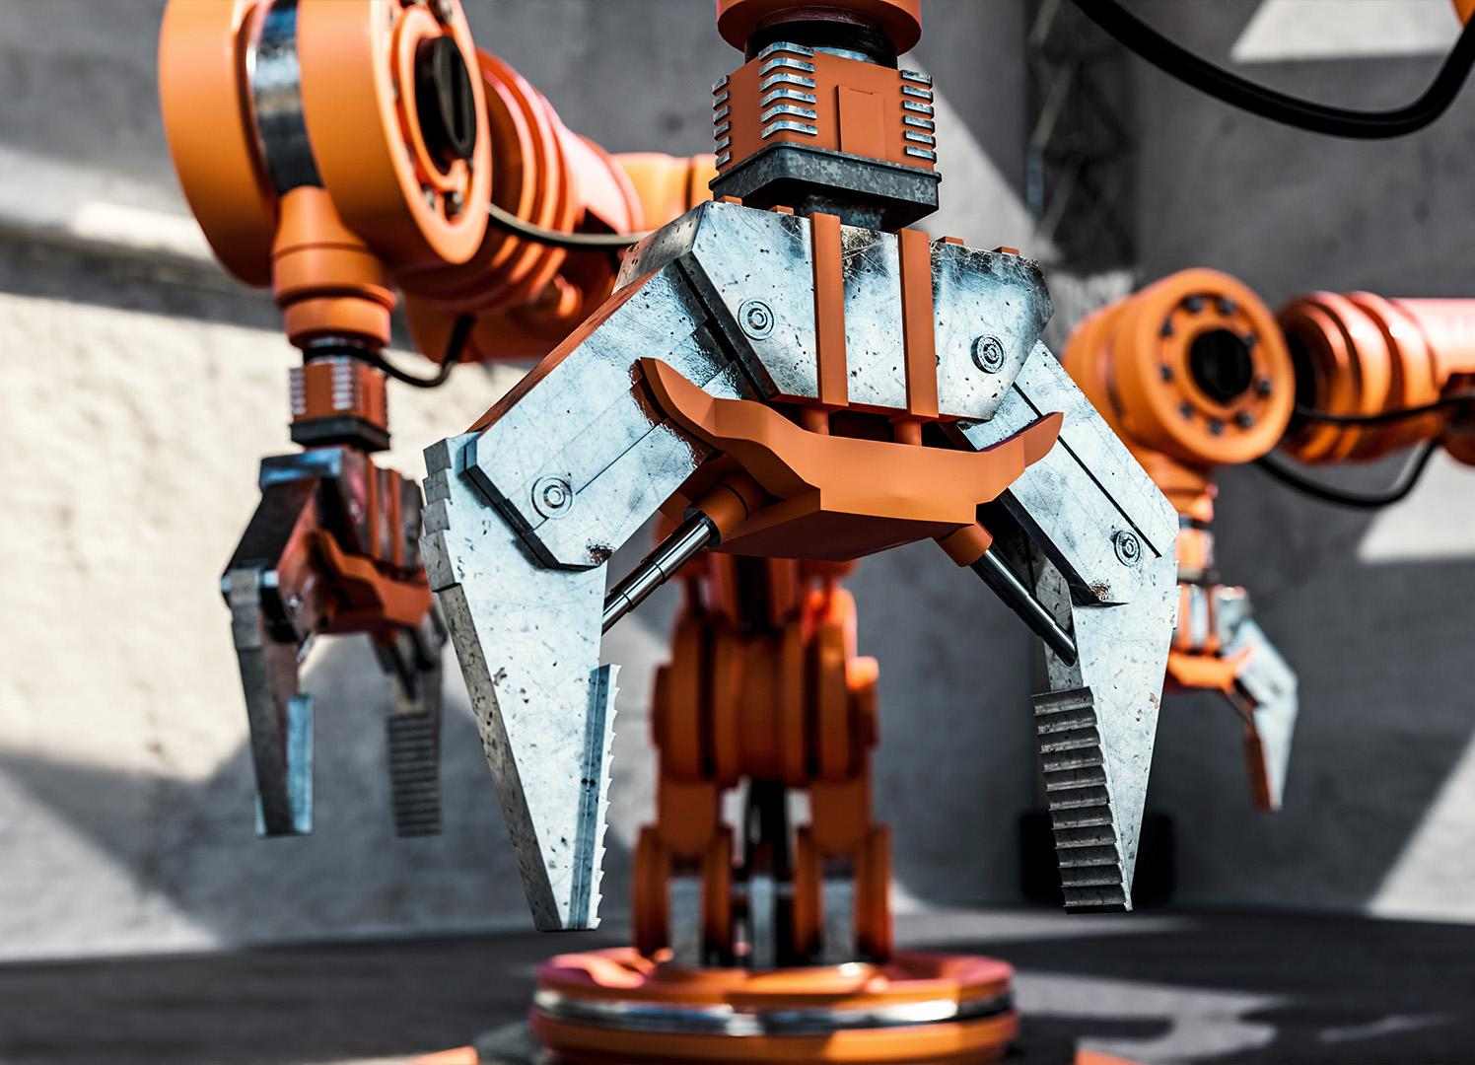
BÀI HỌC KẾT THÚC, CẢM ƠN CÁC EM ĐÃ LẮNG NGHE!

